Slide 1
Урок литературы
в 7 классе
Учитель русского языка и литературы МБОУ СОШ № 11
г. Пушкино МО
Селиванова Светлана Васильевна

Slide 2
Тема урока:
Л.Н.Андреев
Рассказ «Кусака»

Slide 3
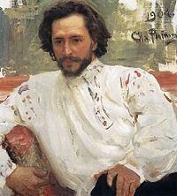
Леонид Андреев

Slide 4
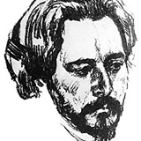

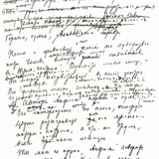
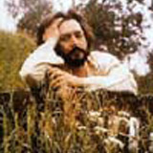

Slide 5
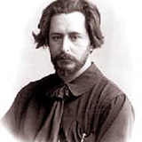
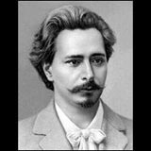
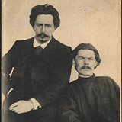
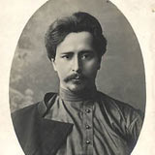
Фотографии разных лет

Slide 6
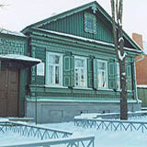
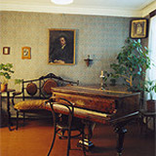
Музей Л. Андреева
г. Орёл, 2-я Пушкарная, 41.

Slide 7
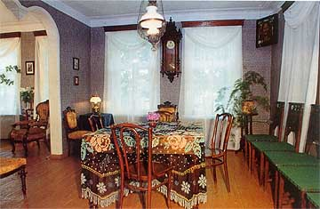
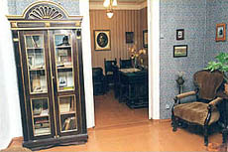
Гостиная

Slide 8
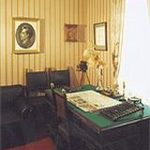
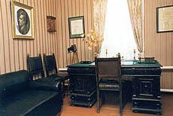
Кабинет

Slide 9
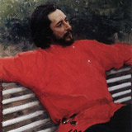
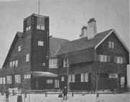
Вилла «Аванс»,
принадлежавшая Л. Андрееву
(не сохранилась)

Slide 10


Slide 11
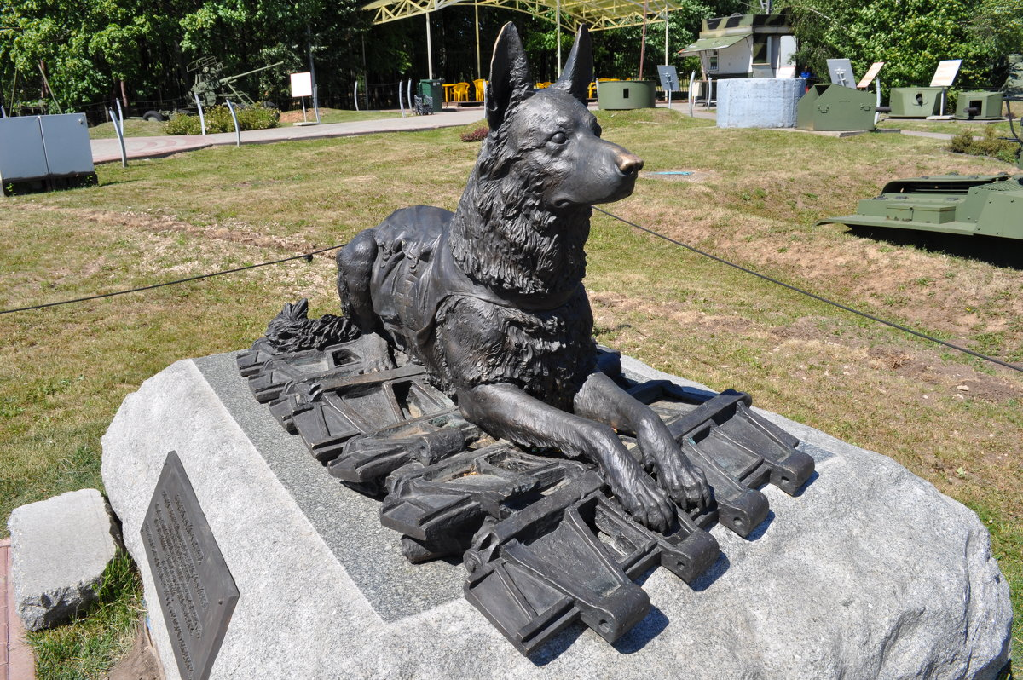
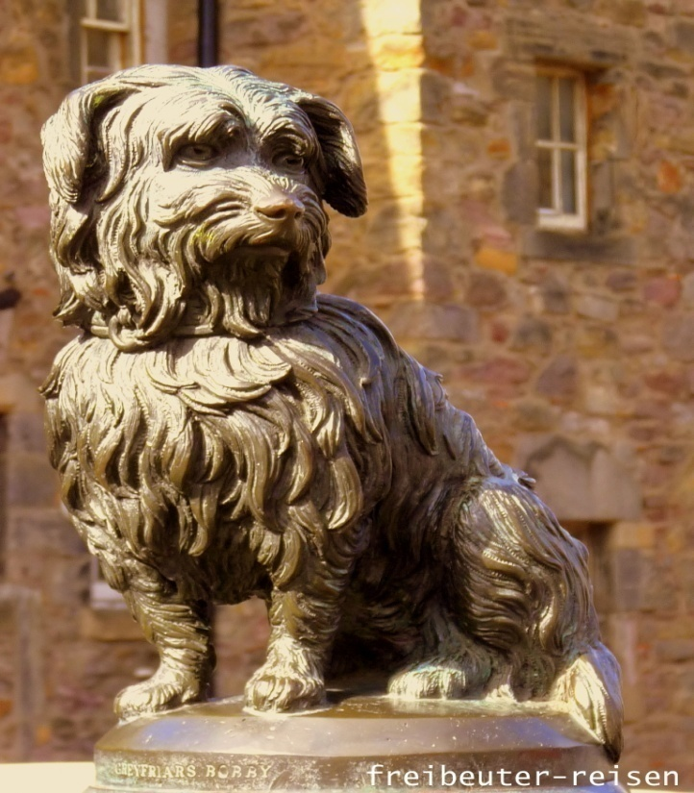
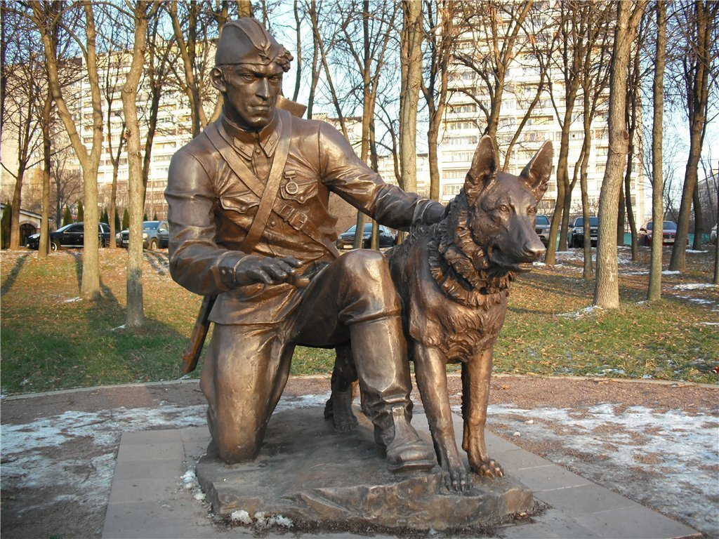
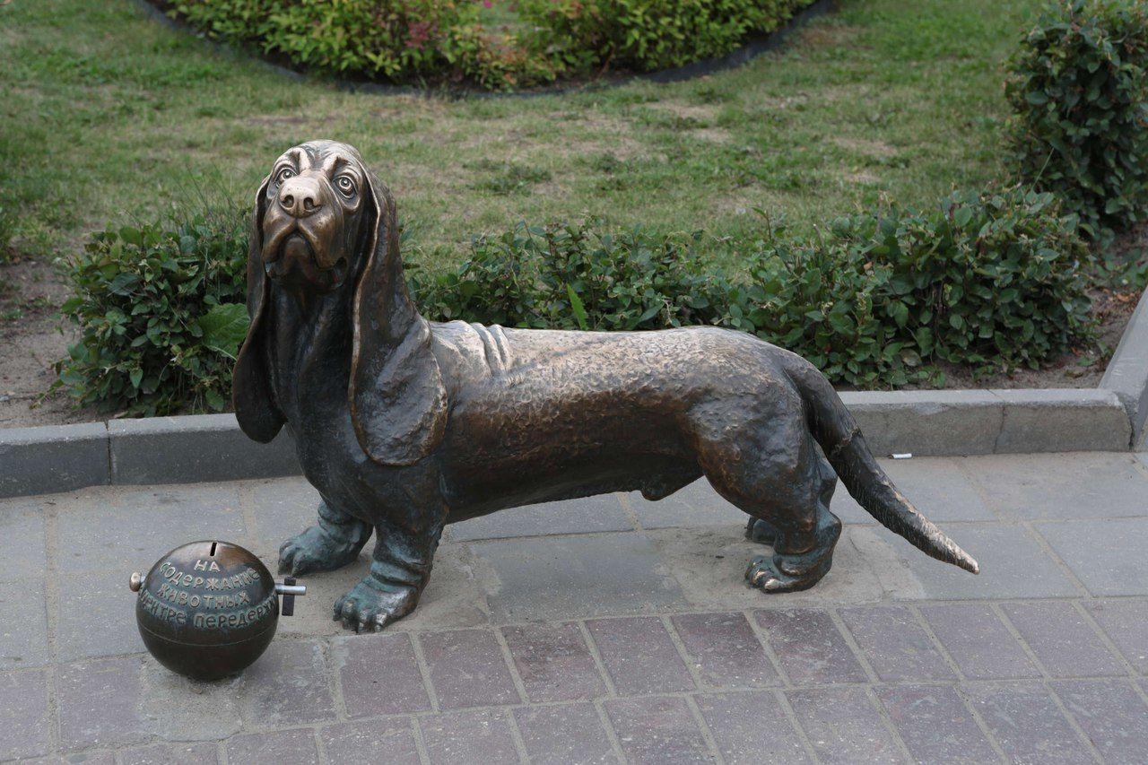

Slide 12
Работа со словом
Сострадание – жалость, сочувствие, вызываемые чьим-нибудь несчастьем, горем.
Бессердечие – отсутствие мягкости, сердечности; бездушие, жестокость.

Slide 13
Цели урока:
1. Выделить проблемы, назревшие жизненные вопросы, которые поднимает автор в рассказе.
2. Прийти к идее рассказа в целом через анализ фрагментов произведения и
художественные образы.
3. Определить авторскую позицию в произведении.

Slide 14


Slide 15
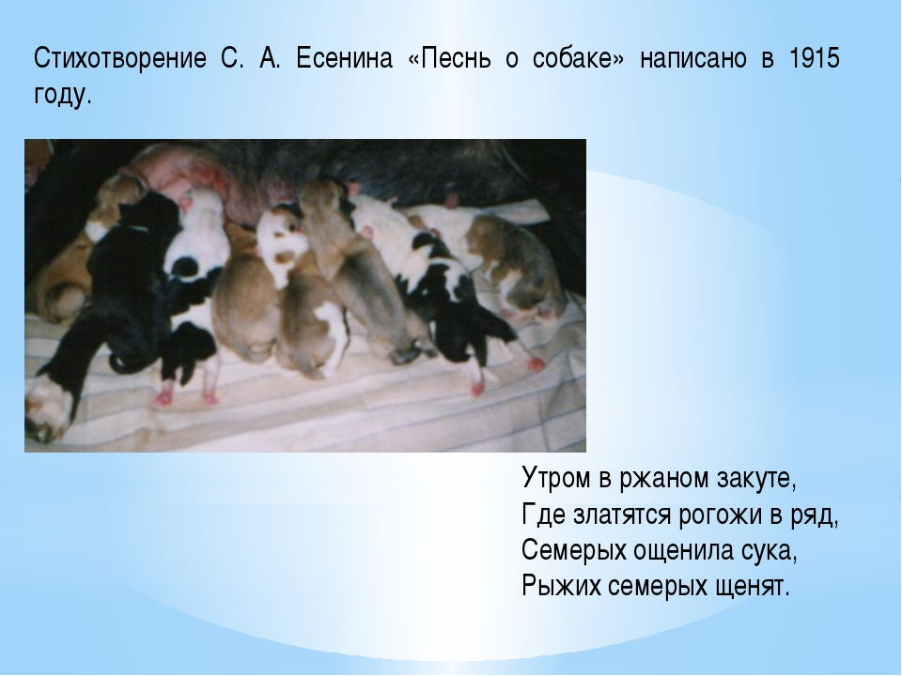

Slide 16


Slide 17


Slide 18
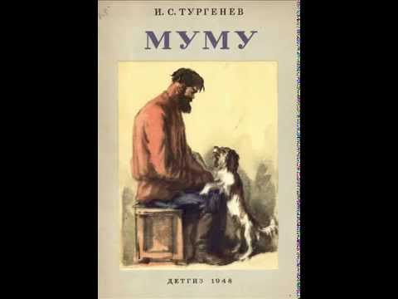

Slide 19


Slide 20
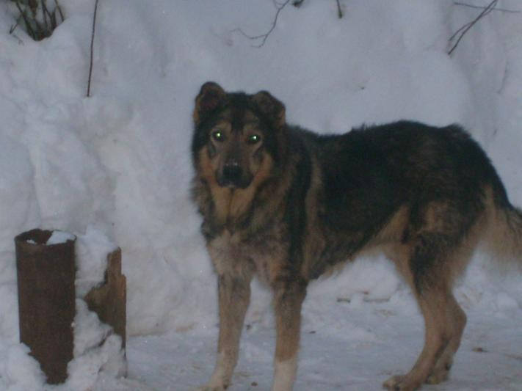
Глава 1.

Slide 21
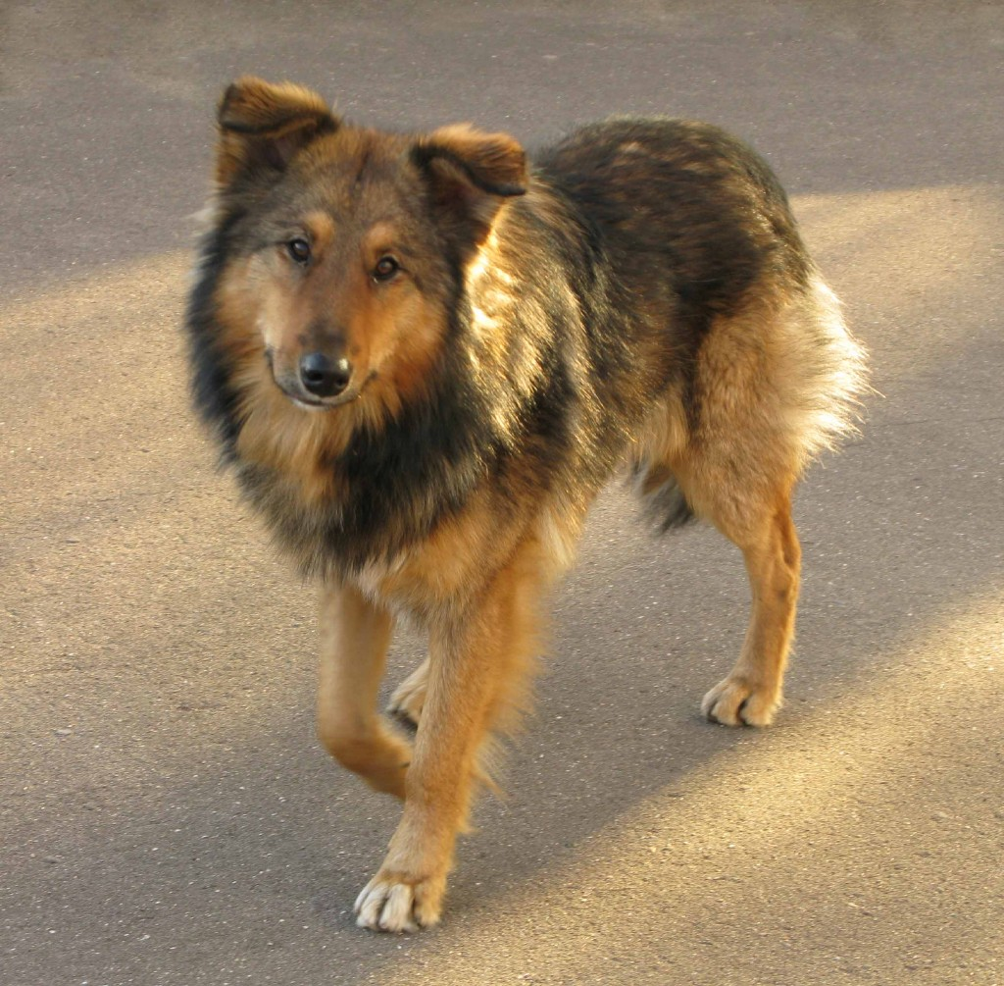
Глава 2.

Slide 22
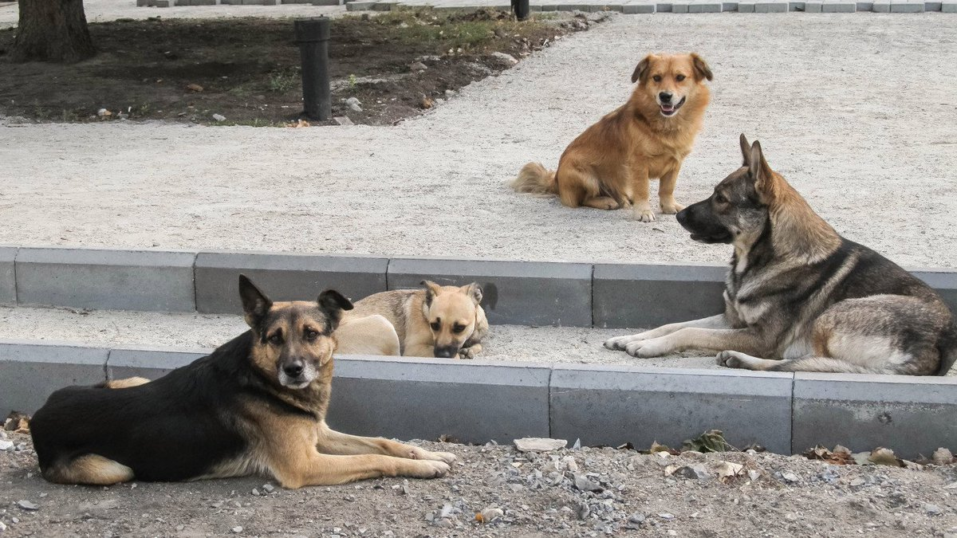
«Собачий секрет»

Slide 23
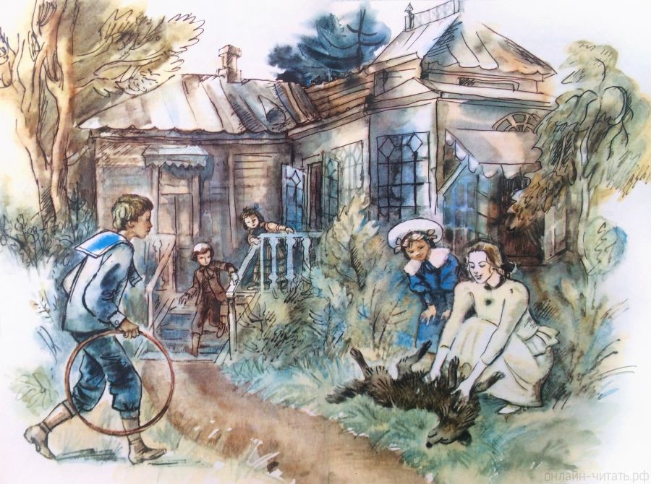
Глава 3.

Slide 24
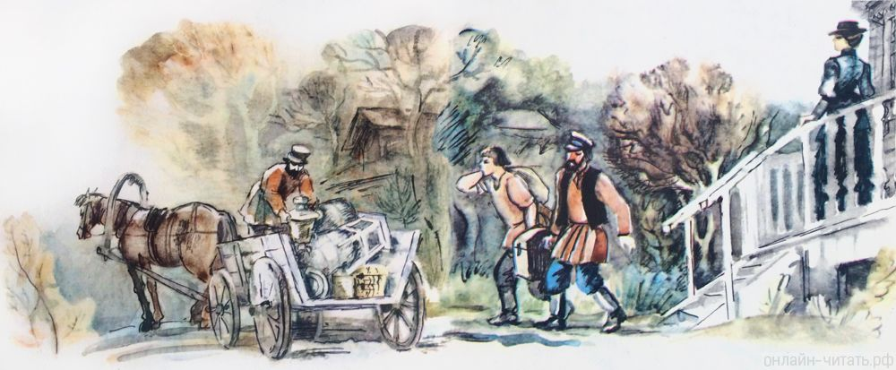
Глава 4.

Slide 25
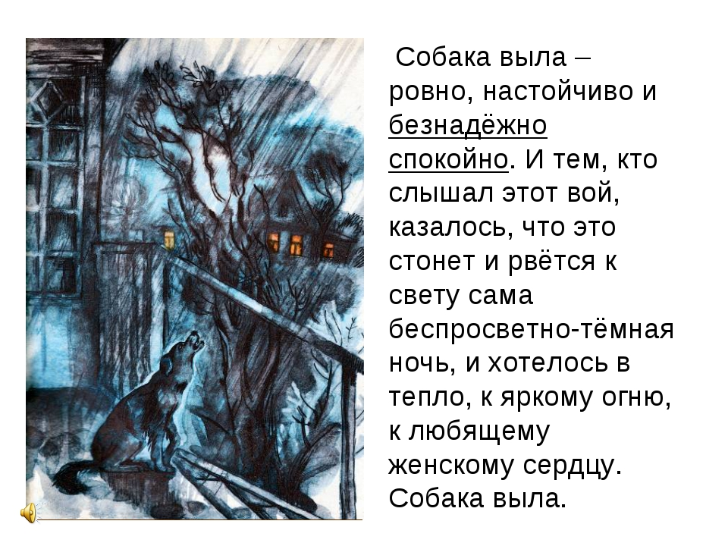
Глава 5.

Slide 26
«Мы в ответе за тех, кого приручаем»
Да, меньшие братья нам преданно служат от века.
Однако жестокого сколько ещё вокруг?
Мы часто твердим, что собака – друг человека.
Но вот человек. Он всегда ли собаке друг?
Эдуард Асадов

Slide 27
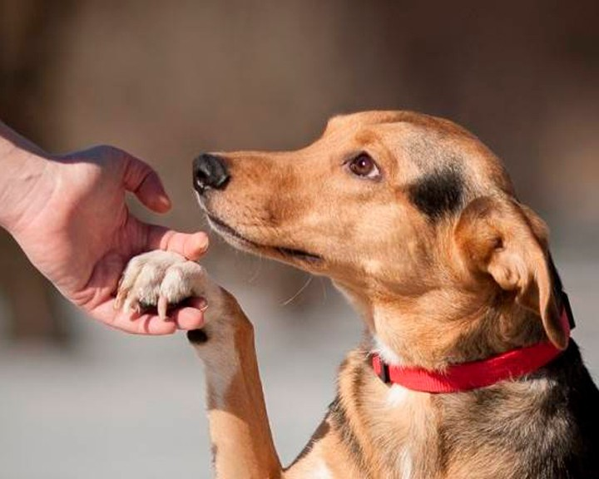
Идея произведения выражается формулой добра
«РАВЕНСТВО МЕЖДУ
ЛЮДЬМИ И ЖИВОТНЫМИ»

Slide 28
Сочини стихи к уроку
Предлагаю рифмы:
друзья, семья,
любить, хвалить,
приручить, забыть
можно свои рифмы придумать…

Slide 29
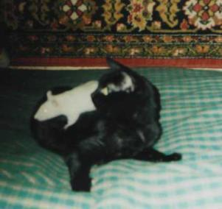
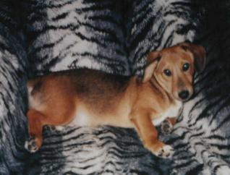
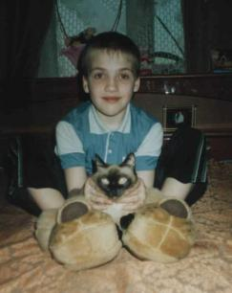
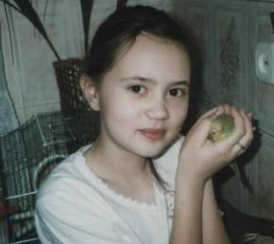
Наши друзья

Slide 30
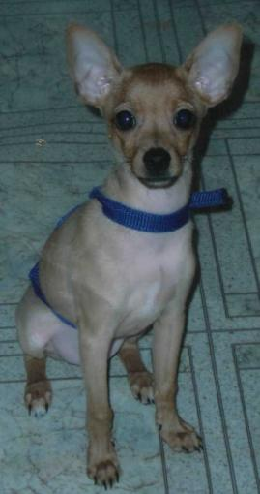
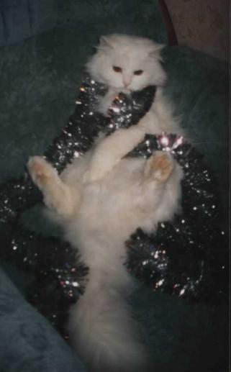
Наши любимцы

Slide 31
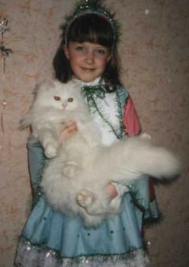
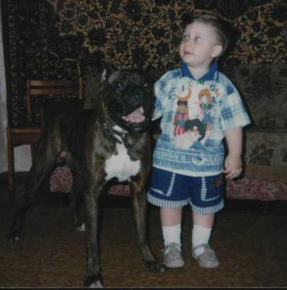
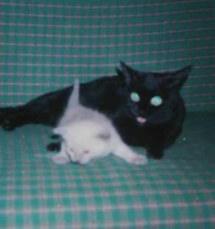
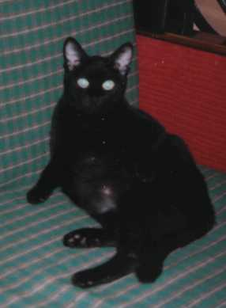
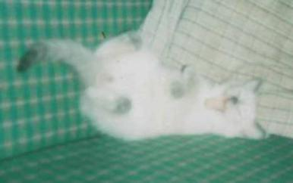

Slide 32

Спасибо за урок!

